Slide 1


Tecnologia no Desenvolvimento de Sistemas
Anim
re Project
Rafael Henrique Alves Batista
RA: 213608

Slide 2





Situação atual

Slide 3
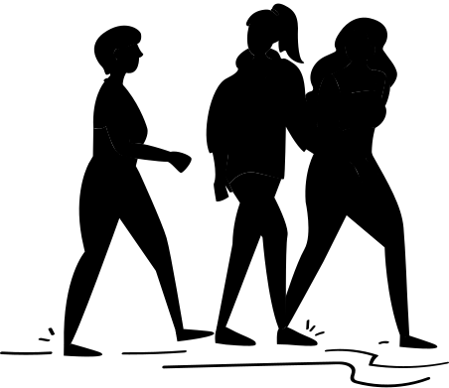



Situação atual

Slide 4





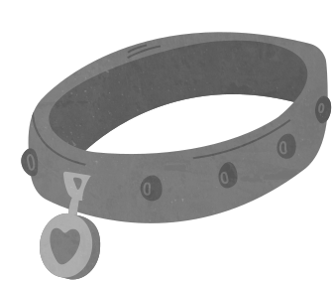



Situação atual

Slide 5
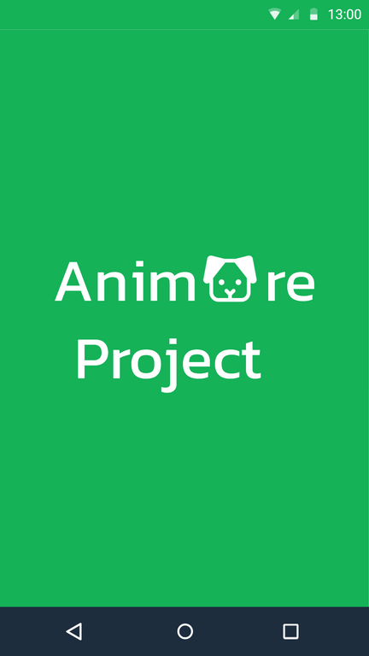



Solução

Slide 6


Solução

Slide 7




Solução

Slide 8

Nome Projeto
En: Animals + More = Animore
Pt: Animais + Mais = AniMais (?)

Slide 9







Tecnologias
Desenvolvimento
Banco de dados
Versionamento
Mensagens

Slide 10
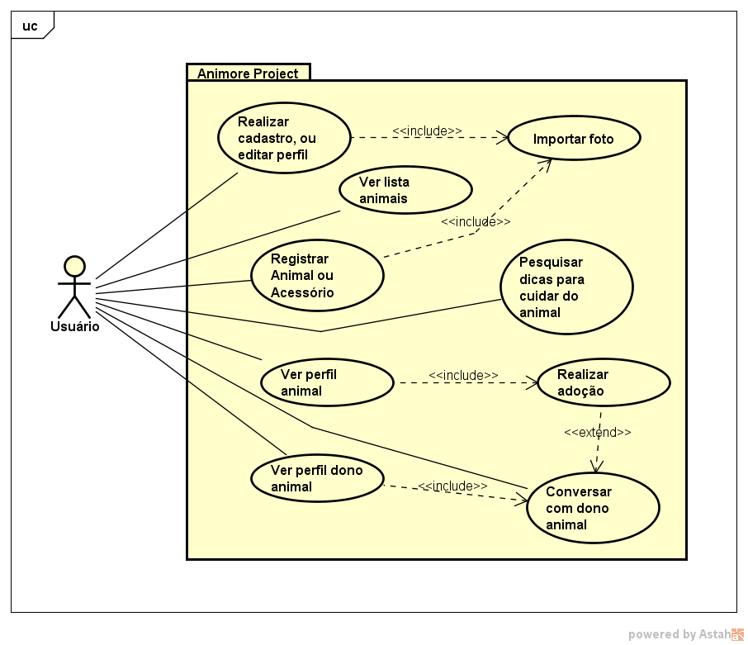
Diagrama de Casos de Uso

Slide 11
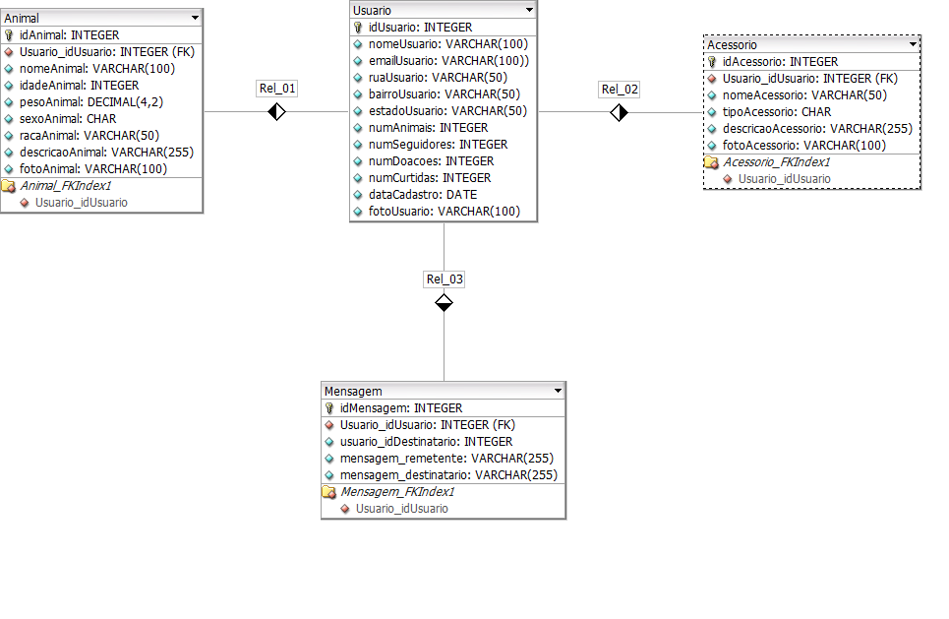
Diagrama Banco de Dados

Slide 12





Arquitetura do Sistema

Slide 13

Demonstração

Slide 14
Demonstração - plano B
Apresentação

Slide 15
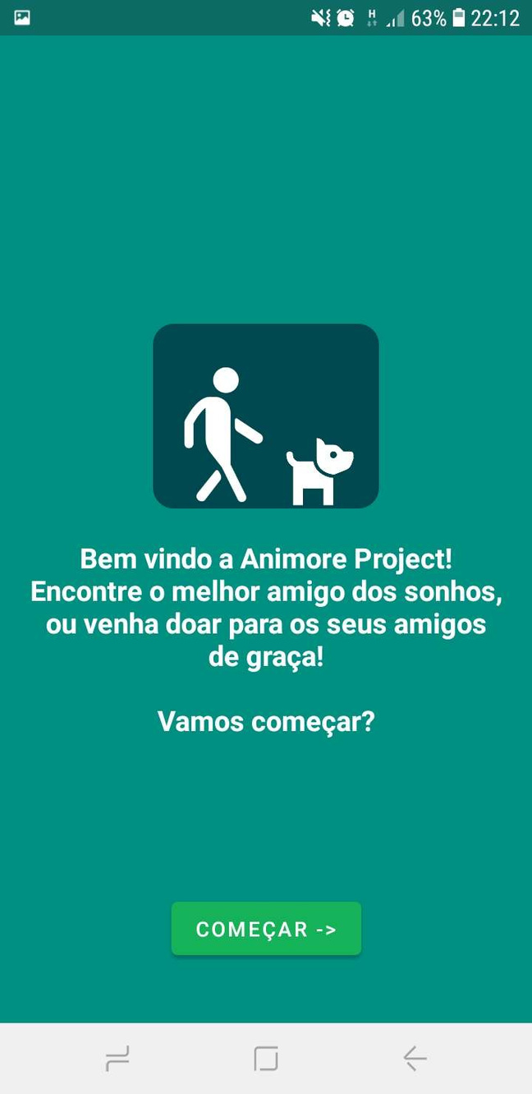
Demonstração - plano B
Boas Vindas

Slide 16
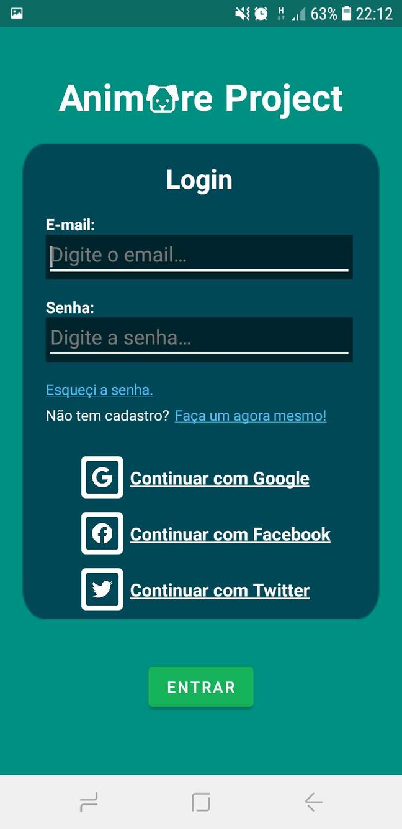
Demonstração - plano B
Login

Slide 17
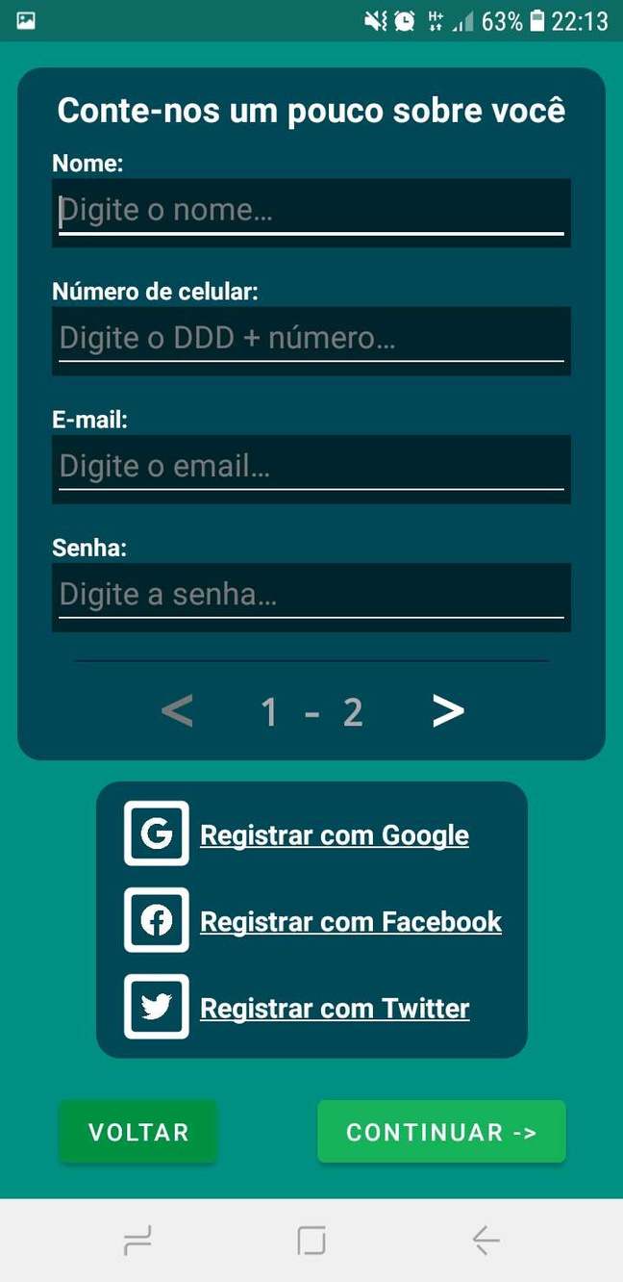
Demonstração - plano B
Cadastro

Slide 18
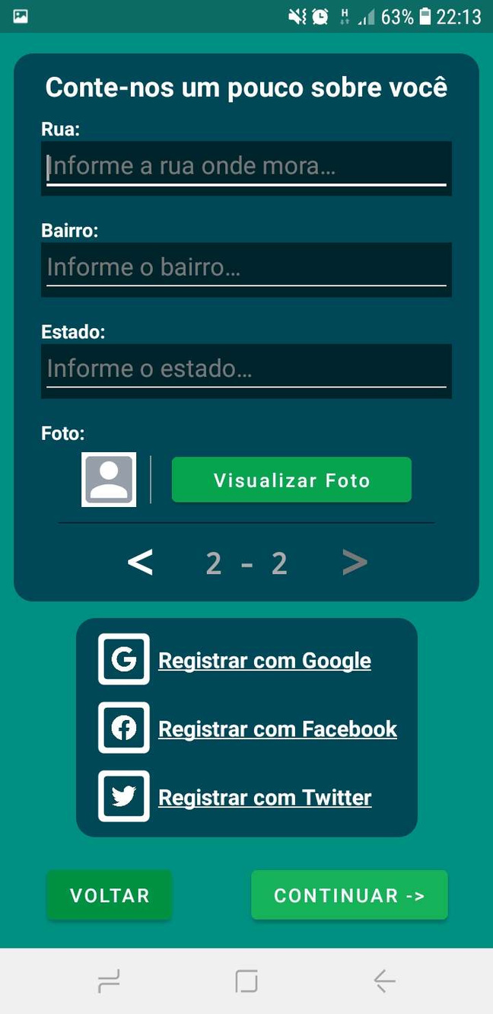
Demonstração - plano B
Cadastro

Slide 19
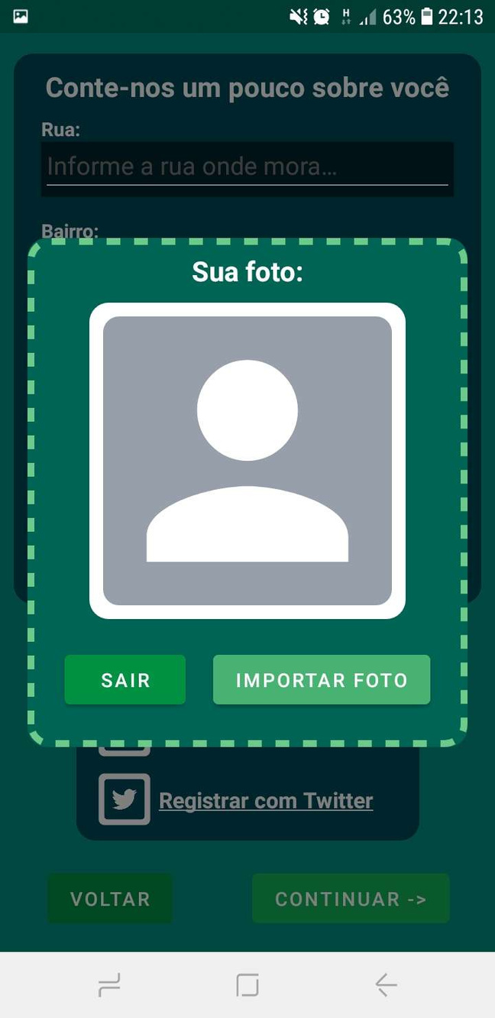
Demonstração - plano B
Cadastro

Slide 20
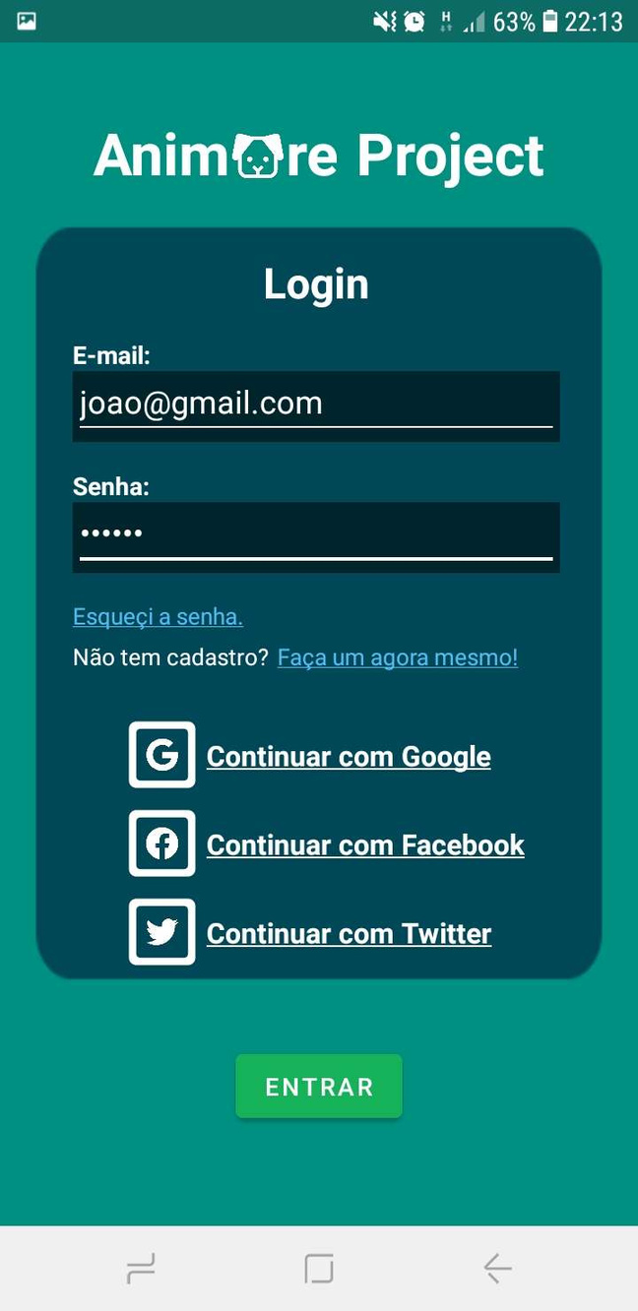
Demonstração - plano B
Login

Slide 21
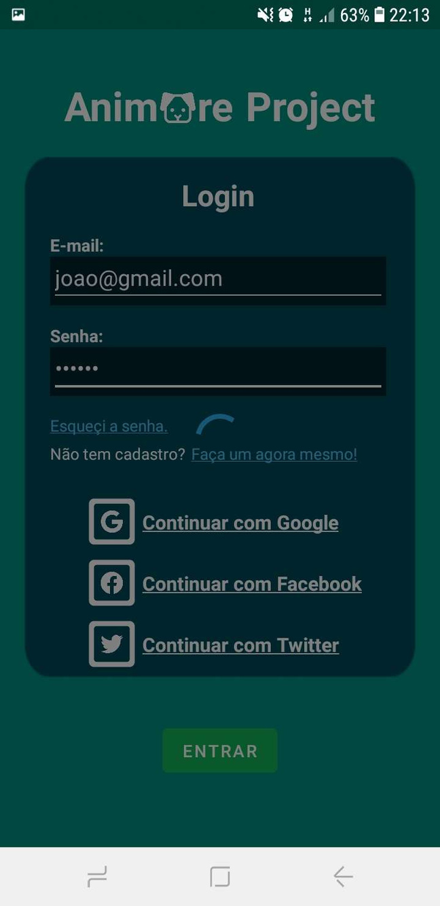
Demonstração - plano B
Login

Slide 22
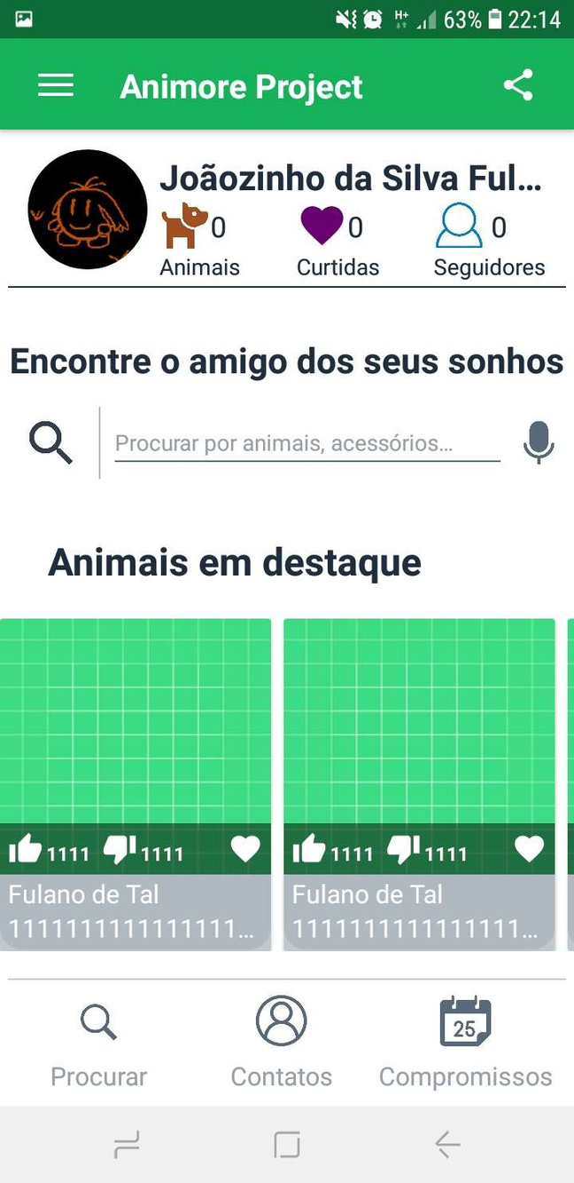
Demonstração - plano B
Tela Inicial

Slide 23
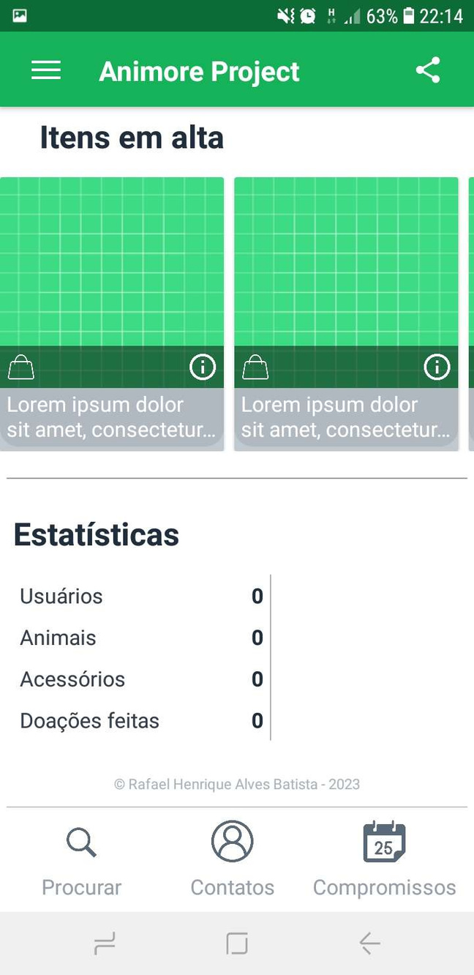
Demonstração - plano B
Tela Inicial

Slide 24
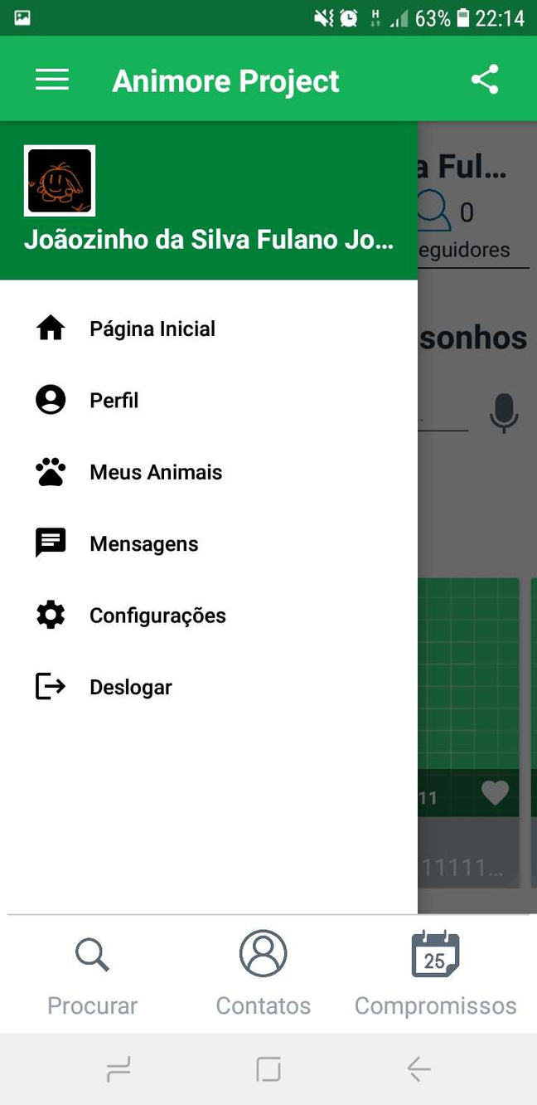
Demonstração - plano B
Tela Inicial

Slide 25
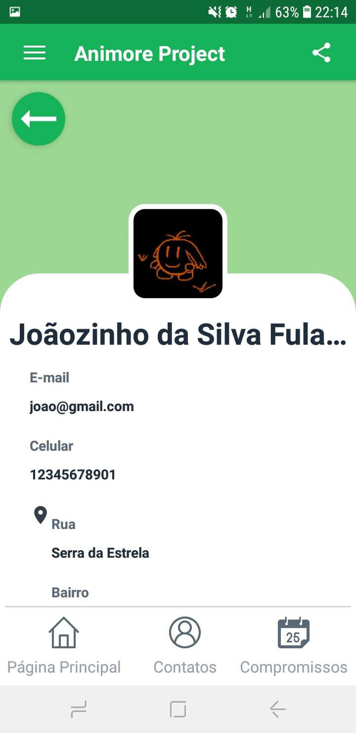
Demonstração - plano B
Perfil Usuário

Slide 26
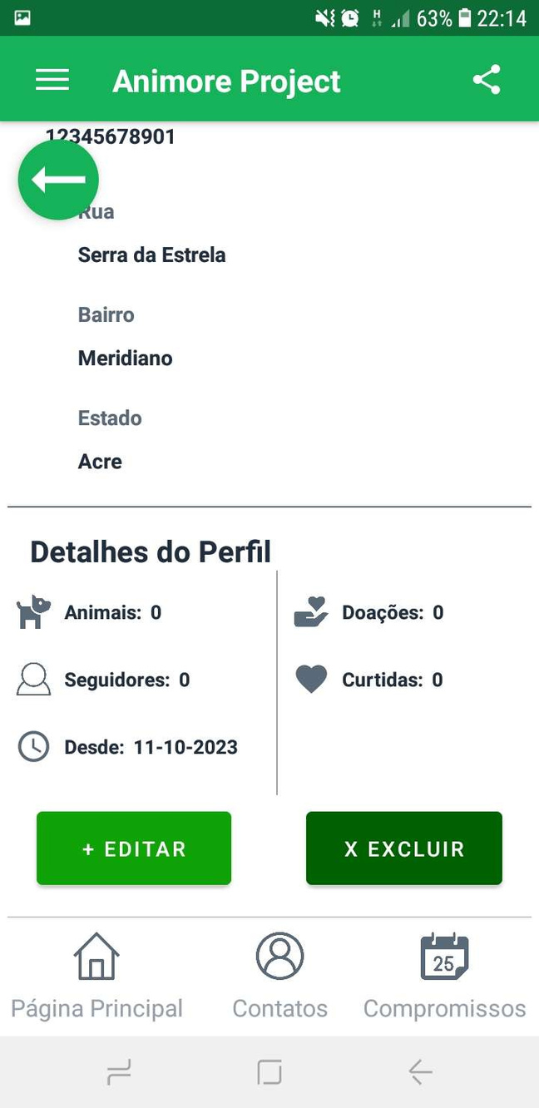
Demonstração - plano B
Perfil Usuário

Slide 27
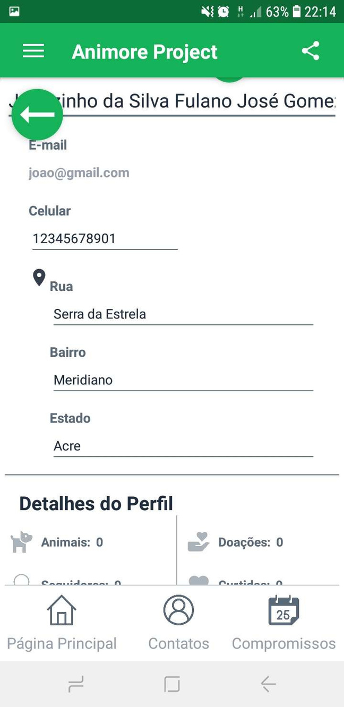
Demonstração - plano B
Perfil Usuário

Slide 28
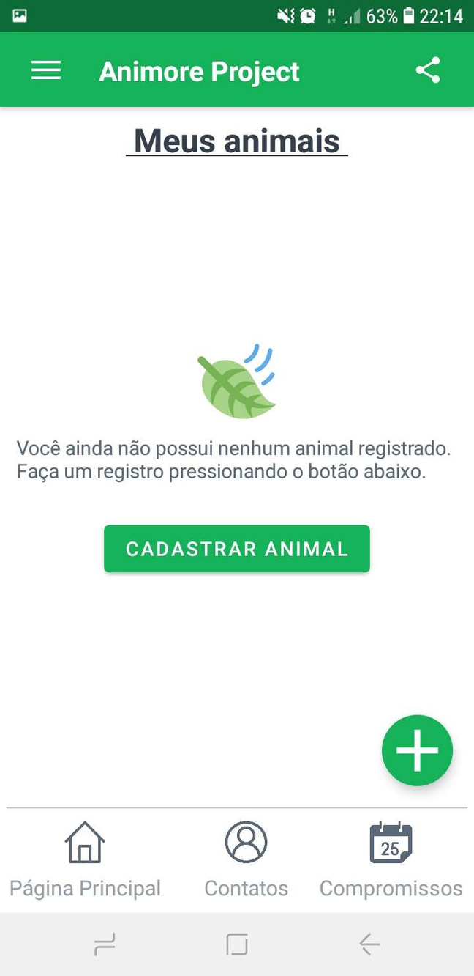
Demonstração - plano B
Meus Animais

Slide 29
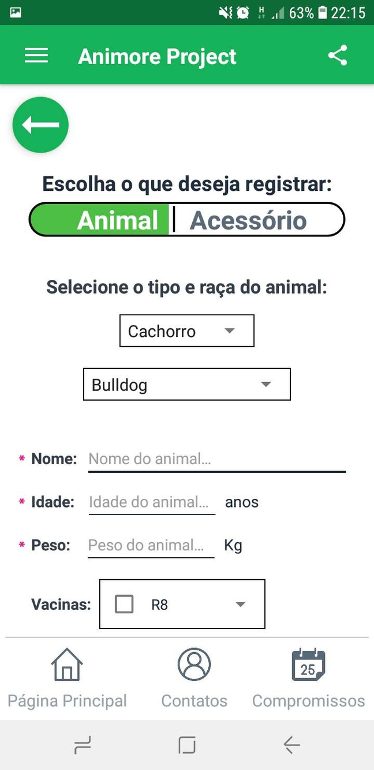
Demonstração - plano B
Cadastro Animal

Slide 30
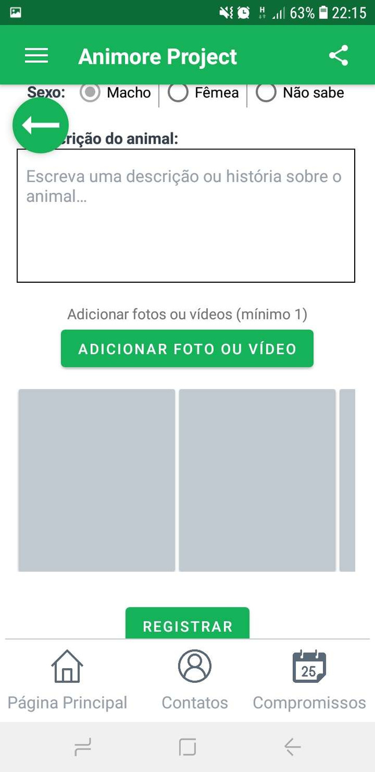
Demonstração - plano B
Cadastro Animal

Slide 31
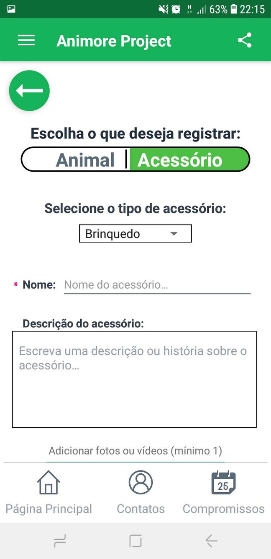
Demonstração - plano B
Cadastro Acessório

Slide 32
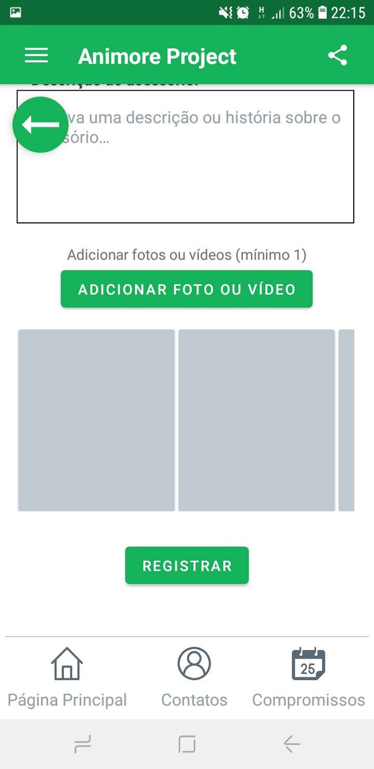
Demonstração - plano B
Cadastro Acessório

Slide 33
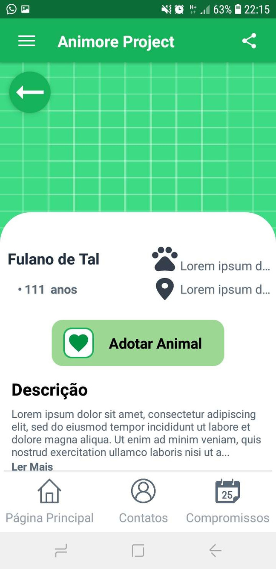
Demonstração - plano B
Perfil Animal

Slide 34
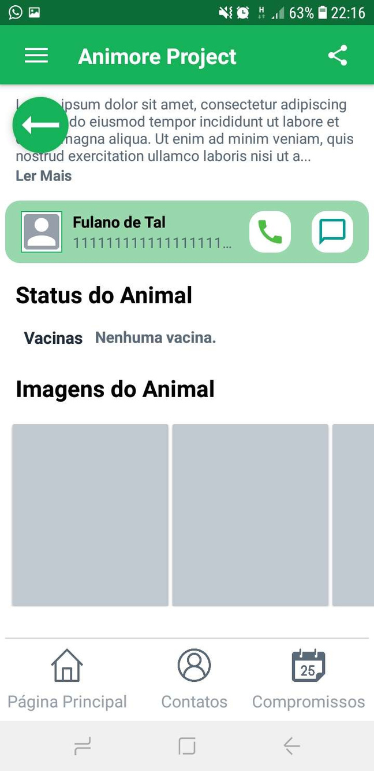
Demonstração - plano B
Perfil Animal

Slide 35
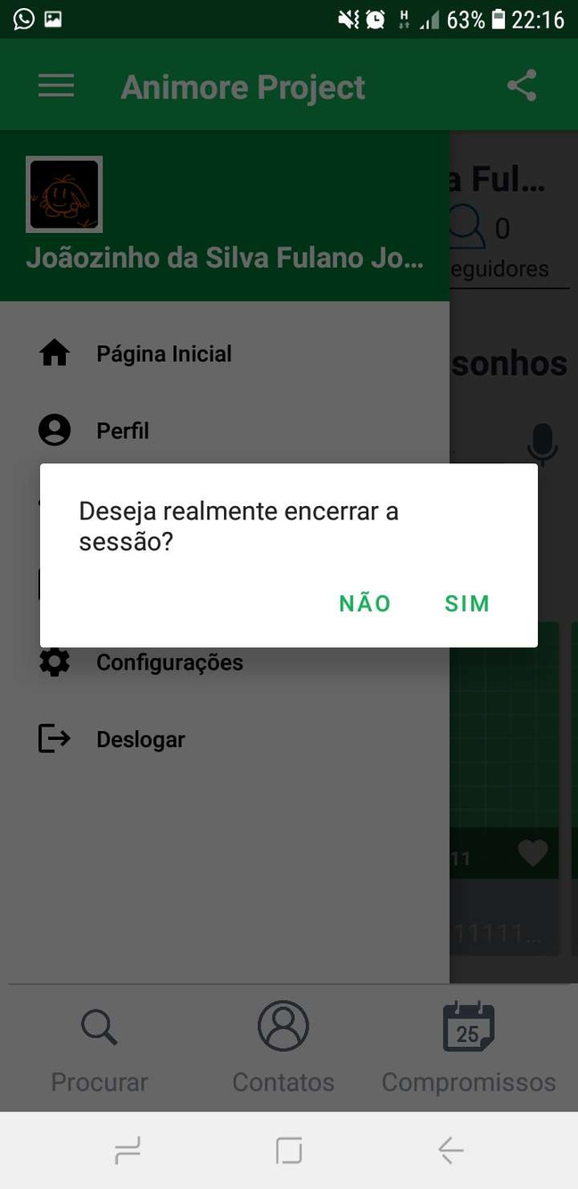
Demonstração - plano B
Deslogar

Slide 36
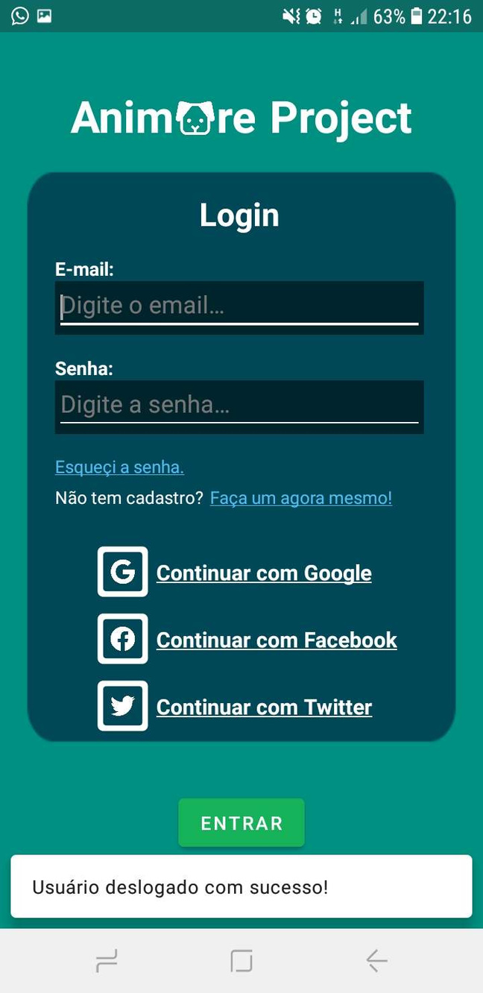
Demonstração - plano B
Deslogar

Slide 37

Fim da apresentação

